Slide 1
Método de la ingeniería
Integrantes:
Jose gerley morales
Jhonatan Bellaiza
Juan david campillo

Slide 2
Fase 1: identificación del problema
Contexto: En Tunja (Colombia), existen aproximadamente 279 supermercados, como es normal, cada año estos supermercados tienen que presentar un informe completo sobre el comportamiento del supermercado a lo largo del año, resolviendo cuestiones tales como, ¿Cuántos clientes tuve?, ¿Cuánto dinero en utilidad gané?, ¿Cuál fue el producto que más vendí?, volviéndose esto una forma de saber que tan productivo fue el año. Los informes se presentaron y en términos generales se pudo concluir que el año fue malo para todos los supermercados, muy poca gente asistía a estos sitios en comparación con la cantidad de personas que se esperan que vayan a un supermercado. Los dueños de estos negocios al darse cuenta que están generando pérdidas por poca asistencia de los clientes, decidieron hacer una investigación acerca de cuál era la razón por la cual estos no asistían con tanta frecuencia.
Identificación Problema: El problema radica en la ausencia de comunicación y desinformación de la comunidad de Tunja ante los servicios que ofrecen los supermercados.

Slide 3
REQUERIMIENTOS FUNCIONALES
R1: Visualizar mapa
R2: Filtrar por clasificación de tienda
R3: Marcar puntos de interés en el mapa.
R4: Visualizar información de las tiendas.

Slide 4
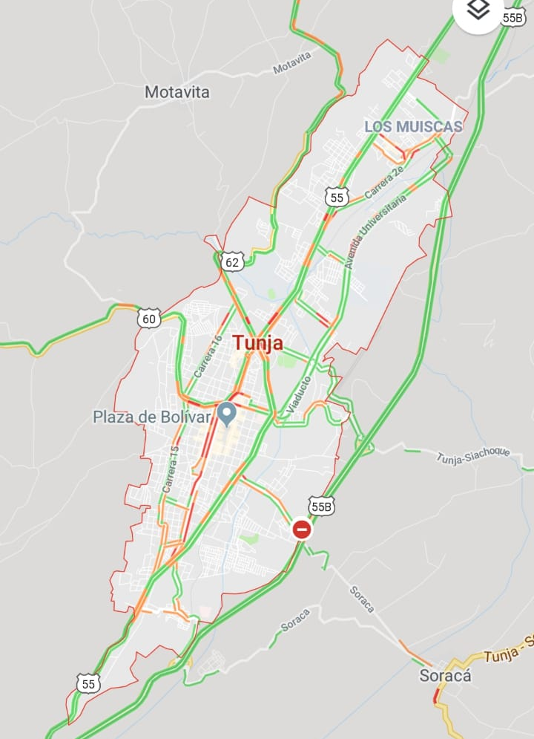
Fase 2: Recolección de información
Población: 191,878 habitantes.
Extensión total: 121.4920 Km2 .
279 tiendas de mercado registradas en el mapa virtual..
Mapeo Web (Proceso de diseñar, aplicar, generar y visualizar datos geoespaciales a través de la Word Wide Web).
Aplicaciones que ya implementan el mapeo web:
Google Maps.
OpenStreetMap.
Bing Maps.

Slide 5
Fase 3: Búsqueda de soluciones creativas
Ideas para el manejo del mapa en la aplicación: Las ideas para el manejo del mapa en la aplicación se harán con base en la librería de Gmap de Visual Studio. Esta herramienta nos proporciona y facilita diversas funcionalidades para el desarrollo de nuestra aplicación, como las siguientes:
Importar un mapa al proyecto
Trazar rutas de origen destino
Colocar marcadores o puntos de interés en el mapa.

Slide 6
Ideas para la búsqueda y procesamiento de datos de la tiendas:
Para la búsqueda de las tiendas e información de estas utilizamos la plataforma colombiana Datos Abiertos. Aquí encontramos la información que necesitamos acerca de los supermercados localizados en Tunja, y nos brinda la siguiente información:
Localización exacta de cada tienda de mercado de Tunja.
Tipo o clase de tienda (Supermercado, minimercado, etc.)
Nombre de la tienda y barrio en el que se encuentra.

Slide 7
Ideas para la creación de la aplicación
Alternativa 1: Crear una aplicación que permita visualizar un mapa de Tunja en donde el usuario pueda ver con claridad la localización de los distintos supermercados que están distribuidos en toda la ciudad
Alternativa 2: Crear una aplicación que permita al usuario filtrar entre los distintos tipos de cadenas de mercado y que le permita ver toda la información de la clasificación seleccionada, así como las direcciones e información de todas las tiendas que pertenezcan a la filtración.
Alternativa 3: Crear una aplicación que permita buscar las distintas cadenas de mercado que existen en Tunja y dependiendo de la ubicación del usuario, mostrar a través de un mapa la ruta que debe tomar hasta el supermercado y a su vez, que le permita obtener la información de los productos y descuentos que le ofrece la tienda.

Slide 8
Alternativa 4: Crear una aplicación que analice y compare las distintas tiendas en Tunja, para que a partir de los gustos que tenga el usuario, su capacidad económica y ubicación le permita a este escoger la tienda que más le convenga.
Alternativa 5: Proponer a las tiendas de mercado y cadenas que realicen la publicidad de sus productos en los perímetros cercanos a su ubicación, para que así los habitantes de Tunja conozcan las distintas opciones que tienen a la mano para realizar sus compras.
Alternativa 6: Proponer que las tiendas de mercado y cadenas realicen publicidad a la comunidad de Tunja mediante anuncios en la radio o televisión local
Alternativa 7: Desarrollar una aplicación web, en la cual los mercados puedan realizar sus anuncios y ofrecer información acerca de sus servicios

Slide 9
Fase 4: transición de ideas a los diseños preliminares
Alternativa 1
Alternativa 2
Alternativa 3
Alternativa 4

Slide 10
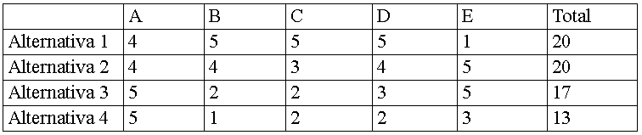
Fase 5: evaluación y selección de la mejor solución
Criterio A. Eficacia
Criterio D. Variedad
Criterio B. Costo
Criterio E. Manejo de datos
Criterio C. Libertad
(1). Muy bajo
(2). Medio
(3). Normal
(4). Alto
(5). Muy alto

Slide 11
CONCLUSIONES
Gracias al desarrollo del método de la ingeniería que utilizamos, pudimos dar solución a la problemática que habíamos presentado al inicio, y esto no solo de forma eficaz, sino también eficiente.
En primer lugar buscamos identificar el problema que tenían los supermercados de Tunja, hallando la necesidad que estaba presente en estos, para luego proseguir con la búsqueda de información que pudiera ser de utilidad y generar ideas que sirvieran para la solución del problema, después de esto, realizar los análisis correspondientes y empezar con el desarrollo de las mejores alternativas de solución.

